Slide 1
Parque Aquático com Nome Bonito
Notes:
- trabalho realizado no desenvolvimento de uma base de dados para um parque aquático.
- Caso de estudo -> alguns dos passos para a elaboração do sistema relacional -> parte da implementação física para o momento posterior à apresentação -> apresentaremos o sistema NoSQL desenvolvido com recurso ao Neo4J

Slide 2
Caso de Estudo
Localização: Algarve
Funcionamento: maio a outubro, das 9h às 18h
Número de atrações: 13
https://www.google.pt/url?sa=i&rct=j&q=&esrc=s&source=images&cd=&cad=rja&uact=8&ved=2ahUKEwjwvqfq3oPgAhVhxYUKHWAoBHkQjRx6BAgBEAU&url=https%3A%2F%2Fwww.royalcaribbean.com%2Fcococay-bahamas-perfect-day-island%2Fexplore%2Fthrill-waterpark&psig=AOvVaw2_SuLYQONegXg-IBTzORsp&ust=1548326992267883
Notes:
O Parque Aquático com Nome Bonito localiza-se no Algarve
Funciona de maio a outubro das 9h da manhã até às 6h da tarde,
13 atrações diferentes: Ultra Splash, 35 And Still Falling e Big Wow, sendo esta última a mais popular.

Slide 3
Caso de Estudo: Informações
Há 5 anos que possui um fluxo de visitantes superior a 1 milhão (anualmente)
Concorrente direto com o Parque Aquático com Nome Feio (1,2 milhões de visitantes)
Cada atração possui sensores na entrada da fila e na entrada da atração em si
Cada utilizador possui uma pulseira, que será usada para validar a entrada na fila e na atração e como chave de cacifo
https://www.google.pt/url?sa=i&rct=j&q=&esrc=s&source=images&cd=&cad=rja&uact=8&ved=2ahUKEwjwvqfq3oPgAhVhxYUKHWAoBHkQjRx6BAgBEAU&url=https%3A%2F%2Fwww.royalcaribbean.com%2Fcococay-bahamas-perfect-day-island%2Fexplore%2Fthrill-waterpark&psig=AOvVaw2_SuLYQONegXg-IBTzORsp&ust=1548326992267883
Notes:
Depois de 2 pontos...
Relativamente ao Parque em si, qualquer pessoa pode usufruir do que este oferece.

Slide 4
Motivação e Objetivos
Ineficiência na alocação de funcionários
Falta de informação sobre que atrações são mais visitadas
por cada faixa etária
Desconhecimento dos tempos de espera de cada atração
Novas atividades publicitárias
Distribuição eficiente dos funcionários
Alocação mais sustentável de recursos
Notes:
Segundo parque aquático mais visitado na região, este apresenta alguns aspetos que poderão ser melhorados com a implementação do nosso sistema.
(Primeira caixa) … são os principais problemas.
O nosso sistema, através da recolha, armazenamento e tratamento dos dados relativos aos hábitos dos utilizadores do parque, permitirá a criação de atividades publicitárias dirigidas a grupos-alvo e uma alocação de recursos humanos mais eficiente.

Slide 5
Requisitos
Descrição
Cada atração tem uma numeração única
Um utilizador tem associado uma categoria
A cada categoria, corresponde um preço de bilhete
O Parque possui 4 zonas
Exploração
Obter uma listagem dos utilizadores que frequentaram uma atração num intervalo de tempo
Obter a hora de entrada média dos utilizadores de uma categoria
Controlo
O departamento de marketing consulta dados estatísticos sobre a frequência das atrações por parte dos utilizadores e os seus tempos de espera
A administração regista e modifica funcionários e atrações
Notes:
Após uma reunião com o Conselho de Administração do Parque, conseguimos levantar alguns requisitos e agrupá-los consoante os atores e os perfis de utilização.
Aqui estão presentes alguns exemplos:

Slide 6
Modelação: Entidades
Nome da Entidade | Apelidos | Ocorrência
Funcionário | Empregados, Staff | Cada Funcionário trabalha numa determinada Atração
Atração | Diversões | Cada Atração é controlada por um Funcionário e pode ser usada por um utilizador
Utilizador | Cliente | Cada Utilizador tem associada a si uma Categoria e pode usufruir de uma ou mais Atrações
Categoria | Faixa etária | Cada Categoria representa um tipo de Utilizador do Parque, de acordo com a Administração
Notes:
Tendo em conta os requisitos levantados, que se encontram na sua totalidade no relatório, foram modeladas 4 entidades.
O Funcionário é aquele que trabalha numa determinada atração
A Atração é controlada por um Funcionário e é visitada por um Utilizador
O Utilizador tem associada uma Categoria e pode usufruir de uma ou mais atrações
A Categoria representa um tipo de Utilizador no Parque

Slide 7
Modelação: Relacionamentos
Entidade | Multiplicidade | Relação | Multiplicidade | Entidade
Funcionário | 1.. n | Trabalha em | 1.. n | Atração
Atração | 0.. n | É visitado por | 0.. n | Utilizador
Utilizador | 0.. n | Pertence a | 1.. 1 | Categoria
Notes:
Com as entidades referidas anteriormente, conseguimos definir relacionamentos entre elas.
Um funcionário trabalha em 1 ou mais atrações;
Uma atração pode ser visitada, ou não, por vários utilizadores simultaneamente
Vários utilizadores pertencem obrigatoriamente a uma categoria.

Slide 8
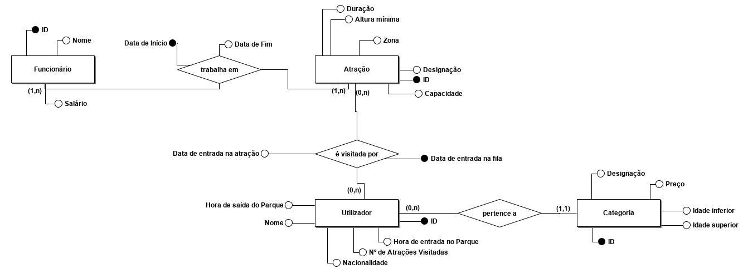
Diagrama ER
Notes:
Tendo em conta o que foi explanado anteriormente, foi elaborado o seguinte diagrama ER.
Funcionário: ID (chave primária) + nome + salário
Atração: ID (chave primária) + designação + capacidade máxima + zona do parque + duração + altura mínima
Utilizador: ID (chave primária) + nome + nacionalidade + hora de entrada + hora de saída do parque + nº de atrações visitadas (atributo derivado)
Categoria: ID (chave primária) + designação + preço + idade inferior + idade superior
A relação trabalha_em: data de início (chave primária) + a data de fim do turno
A relação e_visitado_por: data de entrada na fila + data de entrada na atração (chave primária).

Slide 9
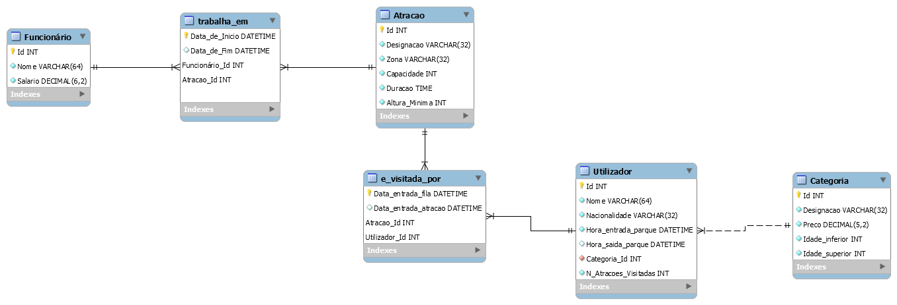
Modelo Lógico
Notes:
Passamos do diagrama ER para o modelo lógico.
duas novas tabelas -> relacionamentos com multiplicidade n:n.
tabela trabalha_em -> fruto do relacionamento entre o funcionário e a atração. Para além dos atributos que a relação já possuía, foram adicionadas como chave estrangeira e parte da chave primária o id do funcionário e da atração em que este trabalha.
tabela e_visitada_por, derivada do relacionamento entre uma atração e um utilizador. Atributos também se mantêm e são adicionados o id da atração e do utilizador que a frequenta (chaves estrangeiras e parte da chave primária).
Tabela Utilizador: + Chave estrangeira = a categoria a que pertence o utilizador.

Slide 10
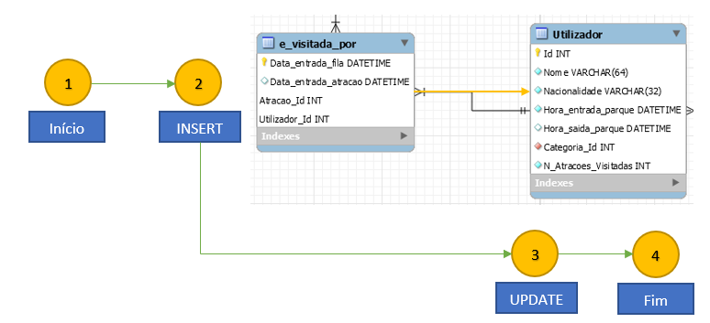
Transações: Visitar uma atração
Notes:
Tendo em conta os requisitos recolhidos (todos no relatório) -> validar o modelo lógico com algumas transações
Por exemplo, visitar uma atração: inserida uma nova entrada na tabela e_visitada_por, com hora de entrada na fila, o ID do Utilizador e da atração. Incrementa também o atributo N_Atracoes_Visitadas numa unidade.

Slide 11
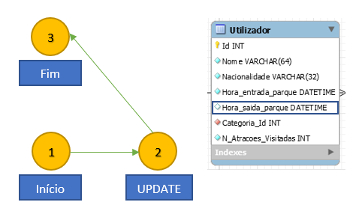
Transações: Registar saída do Parque
Notes:
- Outro exemplo: Utilizador sai do parque, o Sensor regista a hora em que o fez, atualiza a tabela Utilizador, alterando a linha relativa a esse Utilizador no atributo Hora_saida_parque.

Slide 12
Espaço e Crescimento
Tabela | Tamanho (Bytes)
Categoria | 49
Utilizador | 124
E_visitado_por | 24
Atracao | 79
Trabalha_em | 24
Funcionário | 76
Tabela | Tamanho (Bytes)
Categoria | 49*4 = 196
Utilizador | 124*1,000,000 = 124,000,000
E_visitado_por | 24*1,000,000*13 = 312,000,000
Atracao | 79*13 = 1,027
Trabalha_em | 24*4*214*13 = 267,072
Funcionário | 76*40 = 3,040
Total | 436,271,335
Tamanho máximo de cada entrada por Tabela
Tamanho total da BD com informação de 1 ano
Notes:
Tamanho máximo de cada entrada em cada uma das tabelas (ver tabela à esquerda)
Assume-se o seguinte:
1 milhão de utilizadores, visitam as 13 atrações do parque, vigiadas por funcionários em turnos de 2h.
40 funcionários trabalham ao longo de 214 dias
4 categorias de clientes (infantil, junior, normal e sénior)
437 megabytes necessários para armazenar a informação recolhida num ano
Número deverá aumentar significativamente de acordo com as previsões da administração para o crescimento do parque

Slide 13
Segurança
Perfil |  | Utilizador | Atração | Categoria | e_visitada_por | trabalha_em
Marketing | Select | X | X |  | X
Funcionário | Insert | X
 | Select |  |  | X
Sensor | Insert |  |  |  | X | X
 | Update | X |  |  | X
Notes:
Diferentes perfis com diferentes permissões
Membros de Marketing (ver tabela), são as informações relevantes para atividades publicitárias e de promoção da imagem do Parque
Funcionários (ver tabela) podem inserir utilizadores, quando compram o bilhete e consultar as diferentes categorias.
Sensores (ver tabela) atualizam os dados relativos às datas e horas de entrada nas filas e atrações e datas/horas de entrada e saída de turno de Funcionário
Apenas o administrador poderá eliminar registos -> integridade e persistência dos dados é um fator chave para o sucesso deste sistema.
Cada user tem uma palavra-passe implementada com recurso a SHA-256

Slide 14
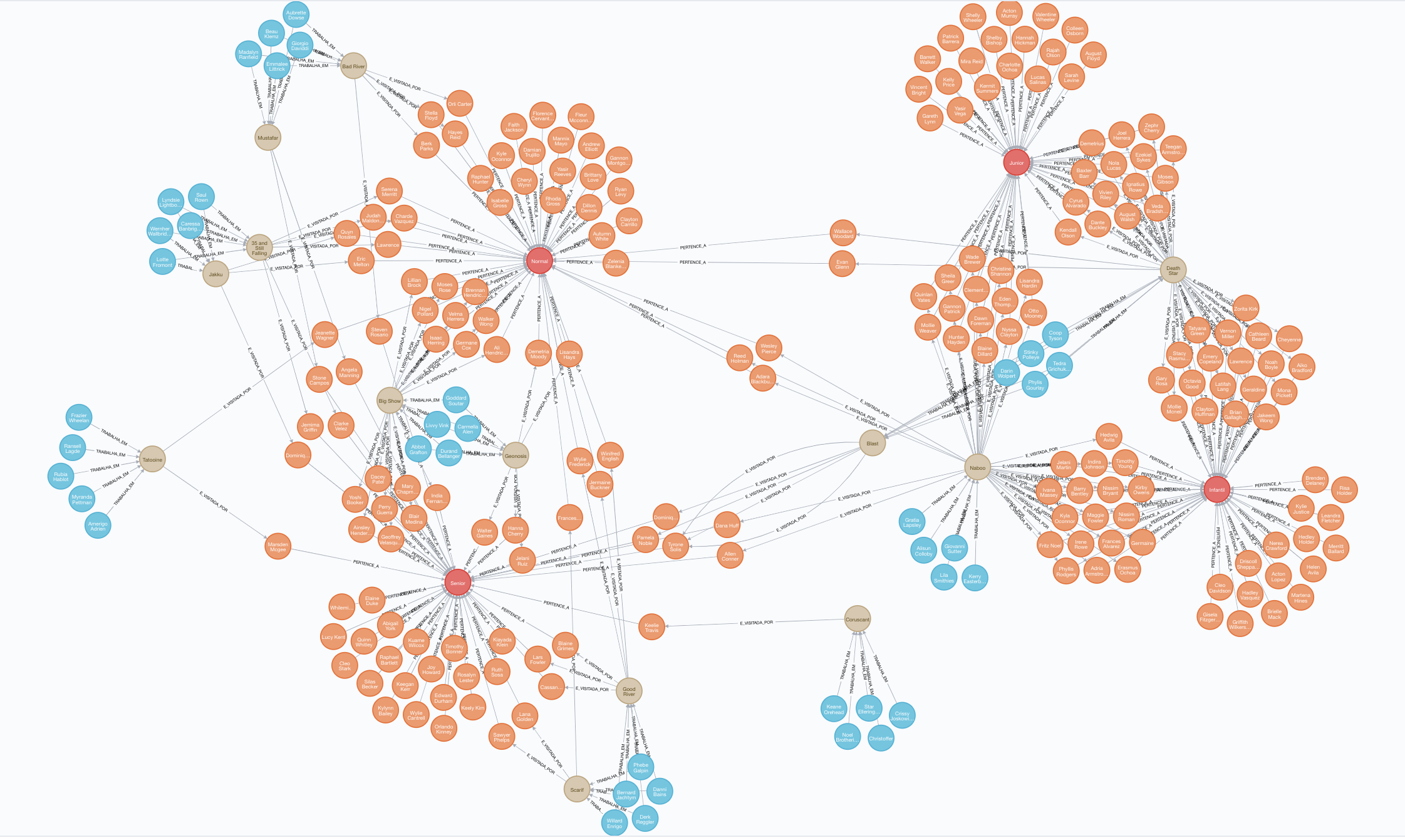
NoSQL
Notes:
Recorremos à plataforma Neo4J, orientada a grafos
O caso de estudo envolve um elevado número de escritas diárias, logo ótima alternativa
Sistema comparável, responde às mesmas interrogações

Slide 15
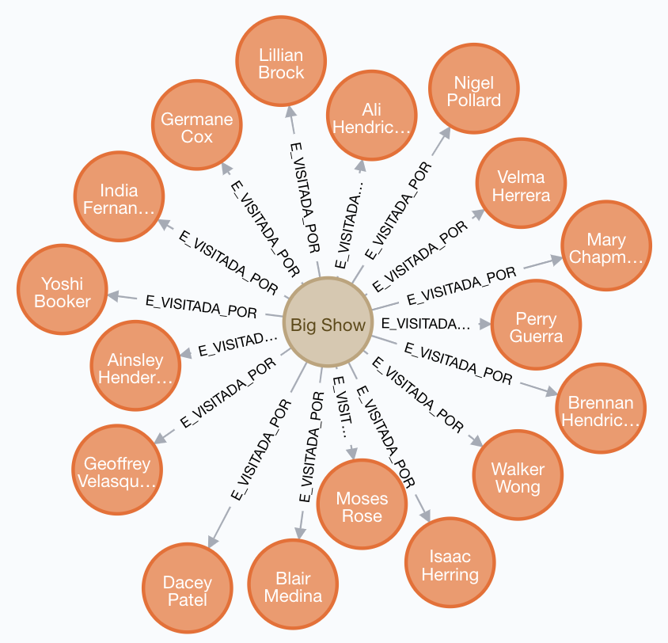
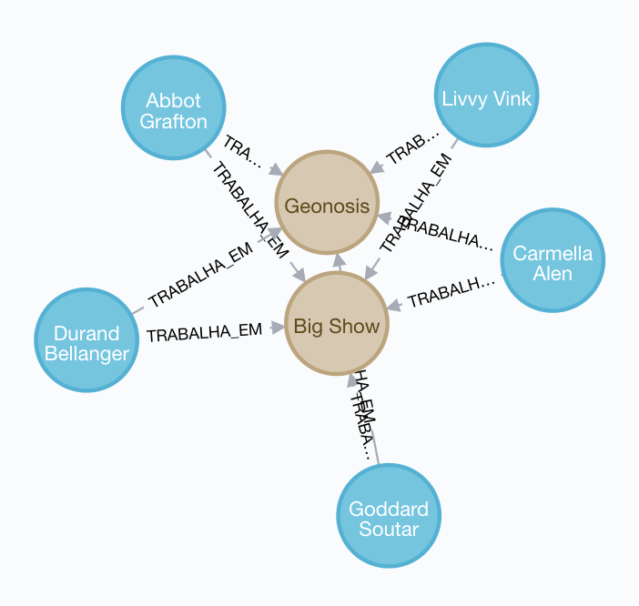
Nodos e Relacionamentos
Atração é visitada por Utilizador
Funcionário trabalha em Atração
Notes:
NoSQL tipicamente schema-less, mas heis a estrutura:
4 tipos de nodos -> cada um uma entidade do modelo lógico relacional -> mapeamento direto

Slide 16
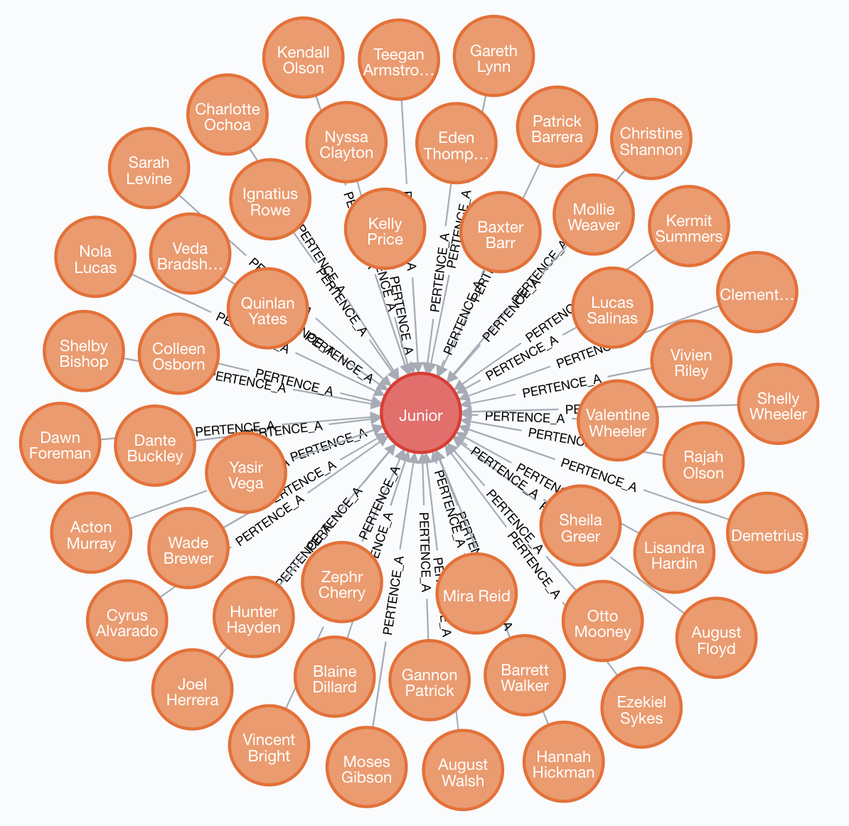
Nodos e Relacionamentos
Utilizador pertence a Categoria
Notes:
Ligar 4 tipos com 3 relacionamentos, como no modelo lógico.
Pertence_a (Utilizador a Categoria), e_visitada_por (Atração a Utilizador); trabalha_em (Funcionário a Atração)

Slide 17
Migração
export
import
Notes:
- Exportamos o povoamento das relações para .csv -> colocados na pasta import do neo4j -> importados para a bd não relacional usando Cypher

Slide 18




Conclusão
Notes:
Sistema responde às questões definidas nos requisitos
Todas as etapas revelaram-se fundamentais para a definição do sistema
O sistema Neo4J parece mais indicado devido à maior vantagem dos sistemas NoSQL perante um grande nº de escritas face aos sistemas relacionais.

